Slide 1
Отечественные разработки от короновируса

Slide 2
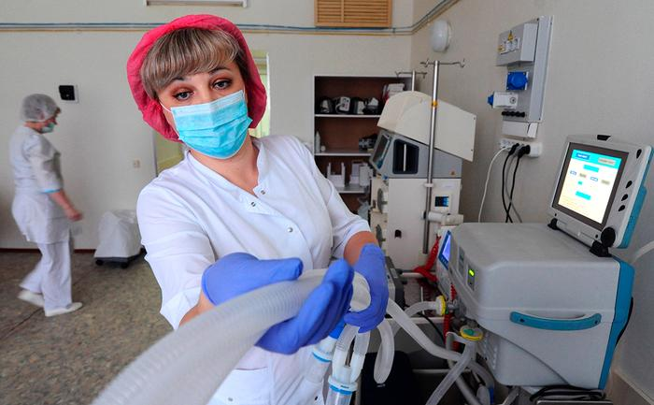
Напомним, в России зарегистрированы три отечественные вакцины от коронавируса:
«Спутник V», разработанная центром имени Гамалеи,
«ЭпиВакКорона» новосибирского научного центра «Вектор»
«КовиВак» центра имени Чумакова.

Slide 3
КАПЛИ В НОС: В РОССИИ РАЗРАБАТЫВАЮТ ДЕТСКУЮ ВАКЦИНУ ОТ КОРОНАВИРУСА
Коллектив учёных трудится над вакциной с 2020 года. Основой для разработки стала авторская молекулярная платформа, представляющая собой вирусоподобные частицы – сами по себе они неинфекционны, но помогают формировать иммунитет против заболеваний.
Пока в России нет препаратов для профилактики ковида, которые бы вводились подобным образом. Капли для носа будут давать организму антитела, лишь попадая на слизистую. Этот безболезненный способ введения вакцины разрабатывается специально для детей.

Slide 4
Технологии Ростеха против коронавируса
Тепловизоры: измерить температуру в 10 метрах
Производители тепловизоров в различных странах заявляют, что уже не справляются с количеством поступивших заказов. Сегодня комплексы для обнаружения симптомов лихорадки устанавливаются в аэропортах, школах, гостиницах, торговых центрах по всему миру. Впервые такие системы были опробованы во время эпидемии атипичной пневмонии (SARS) в 2003 году.
В комплексы встроены камеры, которые определяют исходящее от людей инфракрасное излучение, невидимое невооруженным глазом. Некоторые приборы способны считывать информацию с людей прямо из толпы, а в других случаях необходимо, чтобы человек неподвижно стоял лицом к камере и были хорошо видны уголки глаз у переносицы – как уверяют специалисты, именно в этих точках температура более информативна.
В России основным поставщиком таких систем в рамках борьбы с коронавирусом стал «Швабе». В частности, по контракту с Минпромторгом холдинг поставит новые тепловизоры производства Лыткаринского завода оптического стекла (ЛЗОС) и Красногорского завода им. С.А. Зверева (КМЗ). Устройства за считаные секунды на расстоянии до 10 метров выявляют людей с повышенной температурой тела. Тепловизионный регистратор сам определяет эталонную температуру тела, сравнивая показатели большого количества людей. При превышении установленной планки на монитор выводится значение температуры, а также видео- и инфракрасное изображение потенциального вирусоносителя. Тревожное событие дополнительно сопровождается звуковым сигналом.
Разработчики отмечают высокую точность прибора – до 0,05 °С. Кстати, сегодняшним спросом на тепловизоры пытаются воспользоваться недобросовестные компании, предлагающие промышленные термокамеры, в которых слишком большая погрешность – 2 °С.
В рамках контракта с Минпромторгом «Швабе» также поставит цифровые инфракрасные термометры, которые имеют погрешность 0,2 °С. Прибору требуется всего несколько секунд для измерения температуры тела.
Всемирная организация здравоохранения (ВОЗ) уже сообщила, что в течение нынешней эпидемии с помощью термического сканирования было выявлено гораздо больше случаев заболевания, чем во время вспышек атипичной пневмонии и свиного гриппа. Отчасти это объясняется эффективностью устройств нового поколения, которые определяют температуру человека с куда большей точностью.

Slide 5
Обеззараживатели воздуха: поймать и обезвредить вирус
В перечне основных помощников в борьбе с вирусом – обеззараживатели воздуха. Это переносные и стационарные модели, в которых используются различные механизмы защиты: ультрафиолетовое излучение, бактериальные механические фильтры, воздействие аэрозолями дезинфицирующих средств и озоном и др. Производство таких устройств сейчас наращивают на предприятиях Ростеха.
К примеру, POZIS готов к поставкам своей линейки компактных рециркуляторов. Полностью такой прибор называется «облучатель-рециркулятор бактерицидный настенный». Он предназначен для кварцевания воздуха и поверхностей при помощи ультрафиолетовых лучей, которые убивают вирусы и бактерии. Степень обеззараживания впечатляет – 99,9%.
В отличии от кварцевых ламп старого типа, обеззараживание воздуха новыми рециркуляторами POZIS производится безопасным для здоровья человека методом ультрафиолетового облучения в закрытой камере прибора, то есть излучение распространяется только на внутреннюю часть корпуса рециркулятора и не контактирует напрямую с человеком. Таким образом возможно провести обеззараживание воздуха в присутствии людей.

Slide 6
Аппараты ИВЛ: последний шанс на спасение
Врачи по всему миру все чаще говорят о нехватке аппаратов искусственной вентиляции легких (ИВЛ), которые требуются для спасения жизней пациентов с тяжелой формой пневмонии, вызванной коронавирусом. В свою очередь крупнейшие производители аппаратов ИВЛ пытаются увеличить выпуск устройств, чтобы удовлетворить растущий спрос. О готовности заняться производством аппаратов искусственной вентиляции легких заявил даже основатель аэрокосмической компании SpaceX и глава Tesla Илон Маск.
В любой крупной стране существуют как минимум две-три фирмы по производству аппаратов искусственной вентиляции легких. В России тоже есть несколько таких производителей, в числе которых КРЭТ и «Швабе». В линейке продукции Корпорации есть универсальные приборы, которые подходят как для взрослых, так и для детей, а также аппараты для домашнего использования и мобильные транспортные варианты для машин скорой помощи и бортов санитарной авиации.

Slide 7
Мобильные госпитали: многопрофильный медцентр на колесах
В регионах, где свирепствует коронавирусная инфекция, основной проблемой становится недостаток свободных мест в стационарах. В этой ситуации власти экстренно возводят новые инфекционные центры, а также переоборудуют под них другие общественные объекты. Еще один вариант предлагает Ростех – предприятия Корпорации готовы поставить комплексные решения для организации мобильных госпиталей. Специалисты Ростеха уже выразили свою готовность оказать помощь регионам по возведению таких конструкций.
Речь идет о мобильных госпиталях «Швабе». Каждый госпиталь рассчитан на сто человек, а за сутки здесь могут оказать помощь 250 пациентам. В системах обустроены хирургическое, терапевтическое, лабораторное и рентгеновское отделения, пункты анестезиологии и реанимации. Как отмечают в самом холдинге, такие передвижные комплексы по оснащению и функциям сравнимы с уровнем регионального многопрофильного медицинского центра.

Slide 8
Минобороны начало разработку лекарства от COVID в виде жвачки
Это мукозальная вакцина против COVID-19 в форме жевательных таблеток и пастилы. Работу над препаратом ведет 48-й ЦНИИ Минобороны, который ранее совместно с НИЦ имени Гамалеи участвовал в создании вакцины «Спутник V»
«После испытаний препарат будет включаться в различные схемы лечения и профилактики коронавирусной инфекции», — сказал источник.
Разработки разных форм препаратов для борьбы с коронавирусной инфекцией ведут и другие научные учреждения России. Так, в апреле 2021 года Институт иммунологии, входящий в структуру Федерального медико-биологического агентства (ФМБА), получил патент на комбинированное лекарственное средство против коронавируса в виде спрея для носа или жидкости для ингаляций.

Slide 9
Российские ученые приложили большие усилия в борьбе с распространением инфекции. Вирус будет побежден. Важно, чтобы люди соблюдали рекомендации медиков и не нарушали условий изоляции.

